Slide 1



状元成才路
练习
状元成才路
（选自教材P54-P55练一练）

Slide 2
状元成才路
1.
[教材P54 练一练 第1题]
13
50
9
+36
28
45
70
-6
49
22
状元成才路
86
39
45
64

Slide 3
2.
[教材P54 练一练 第2题]
23+50=
73-50=
42+9=
51-9=
35+23=
58-23=
77+6=
83-6=
73
51
58
83
23
42
35
77

Slide 4
3.连一连。
[教材P54 练一练 第3题]
89-40
41+24
93-22
21+52
57+8
23+26
82-9
94-23

Slide 5
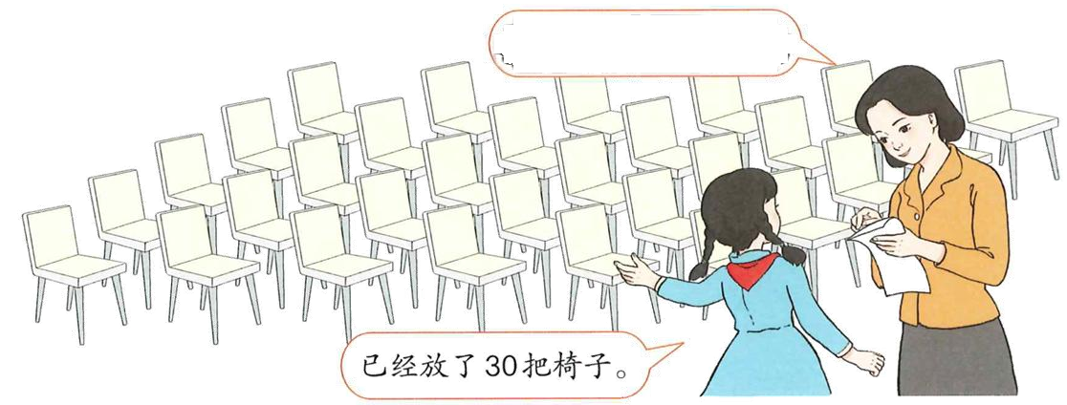

4.
[教材P54 练一练 第4题]
今天要来42位家长。
已经放了30把椅子。
还缺多少把椅子？
42-30=12（把）

Slide 6

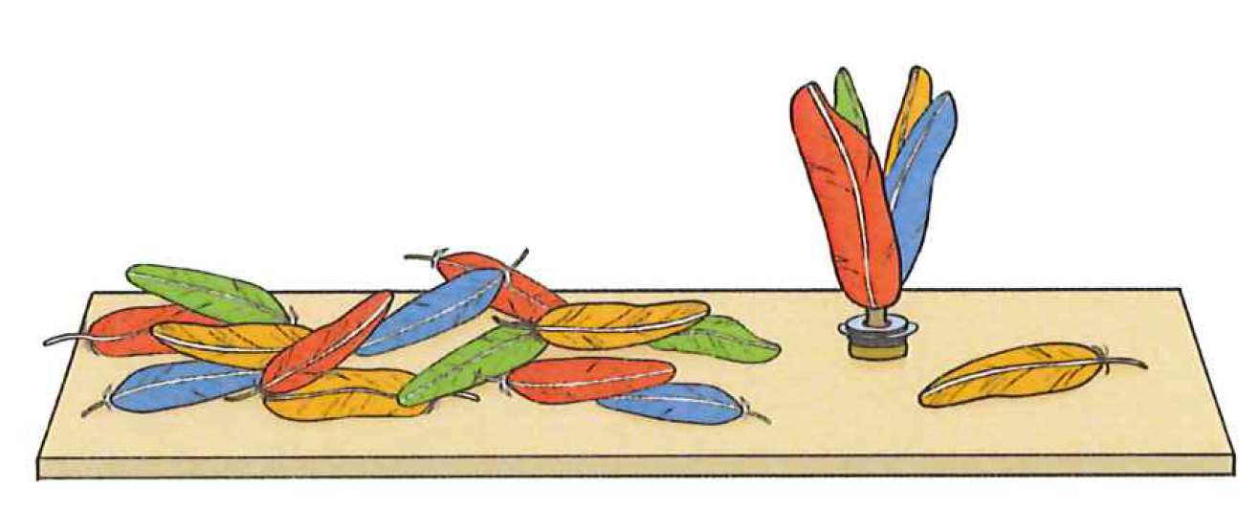
5.
[教材P54 练一练 第5题]
做一个 要用4根羽毛。18根羽毛最多可以做几个 ？
-4
-4
-4
-4
18
14
10
6
2
口答：18根羽毛最多可以做4个 。

Slide 7
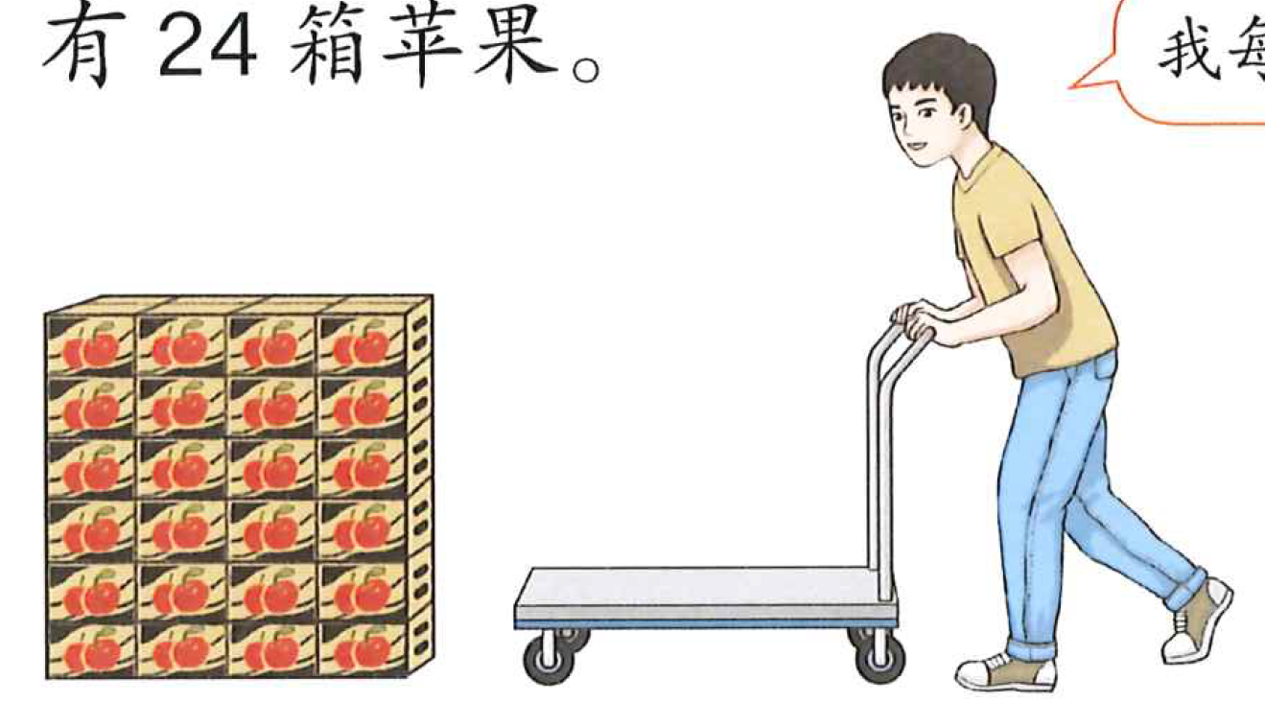
6.有24箱苹果。
[教材P55 练一练 第6题]
我每次运8箱。
需要几次才能把苹果全部运走？
24-8-8-8=0（箱）
口答：需要3次。

Slide 8

7.
[教材P55 练一练 第7题]
一班师生 | 30人
二班师生 | 32人
三班师生 | 20人
船上还可以坐56人，哪两个班可以一起乘船？
一班和二班：30+32=62（人）
口答：一班和三班，二班和三班可以一起乘船。
＞56
一班和三班：30+20=50（人）
＜56
二班和三班：32+20=52（人）
＜56

Slide 9
8.在 里填上合适的数。
[教材P55 练一练 第8题]
10
-13=16
25+ =25-
36+ =46
29
0
0
+9＞24
45
-8＜28
12+34＞
35
16
后三空答案不唯一。

